Slide 2
Turbidity_sensor

Slide 3
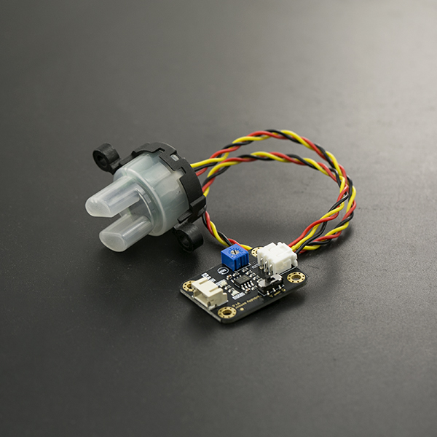
Turbidity_sensor
( cảm biến độ đục)

Slide 4
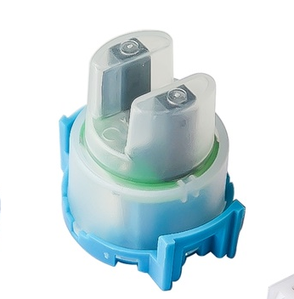

Slide 5
Cảm biến đo độ đục chất lỏng hoạt động dựa vào nguyên lý quang học, nó có thể phát hiện các hạt lơ lửng trong nước.
Thông số kỹ thuật: Đầu vào : 3,3-5V Dải đo độ đục: 0-1000NTU Độ chính xác: 0,1PH(25 độ C) Tốc độ phản ứng: <1 phút Khoảng nhiệt độ đo: 0-90 độ C Analog out: 0-4,5 V
Digital Output: Tín hiệu mức cao / thấp (có thể điều chỉnh giá trị ngưỡng bằng biến trở)
1NTU = 1 mg/L
Đơn vị đo độ đục của Nephelometric (NTU)

Slide 6

Sơ đồ chân
Chân dữ liệu đầu ra "D" có thể chọn là chân ra kiểu "Digital" hoặc "Analog" thông qua công tắc gạt trên mạch chuyển đổi của cảm biến
Gạt công tắc sang D: dữ liệu đầu ra là dạng số 1 / 0, ngưỡng so sánh được điều chỉnh thông qua biến trở trên mạch chuyển đổi của cảm biến
Gạt công tắc sang A: dữ liệu đầu ra là dạng Analog, có thể nội suy ra chỉ số độ đục của nước

Slide 7

Ví dụ: thông số analog tương ứng với độ đục
NTU 500 : 3.27V
NTU 50 : 4.1V
NTU 0.5 : 4.21V
Kết nối với Arduino

Slide 8
